Slide 1
What We Can Do?
When Thai People Suffer From
Century Flood 2011
태국분들이 대홍수 2011로 고통당할 때
우리가 어떻게 도울 수 있을까요?
KGAM/GMS
CRKMAT
CGNTV Thai

Slide 2
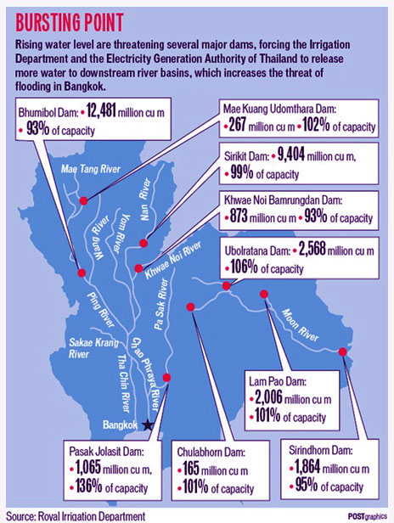
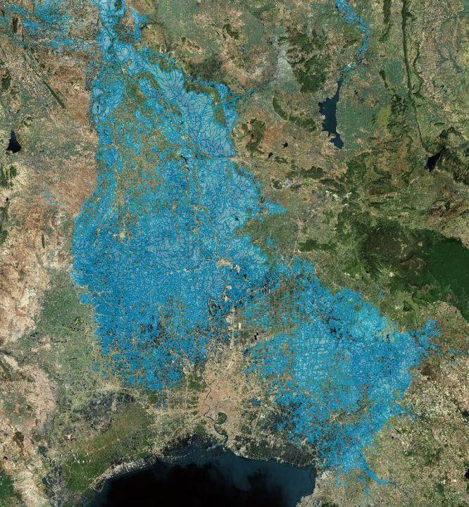
Torrential Downpours in Thailand (2011)
반 세기만에 태국에 쏟아진 집중호우, 전국의 댐을 넘어 중부로 흘러들었고 …

Slide 3
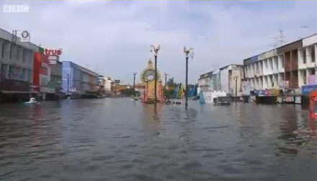
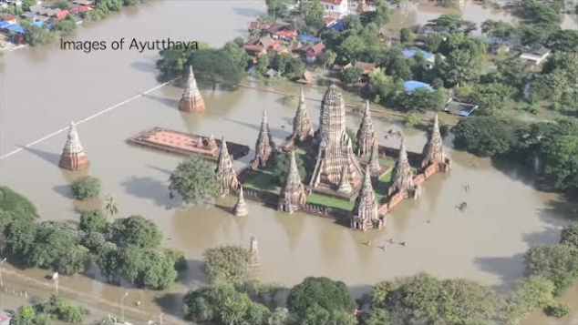
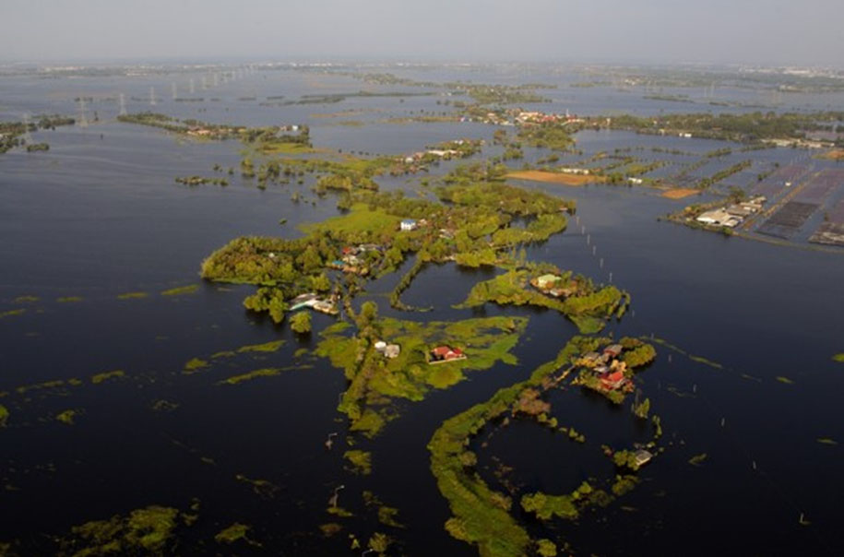
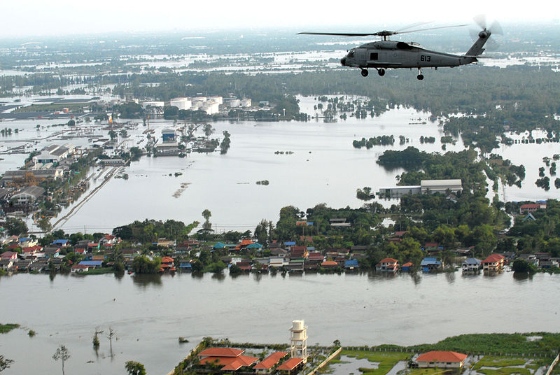
Whole Cities inundated
아유타야, 나콘사완, 방콕 등 주요 도시들이 침수되었습니다.

Slide 4
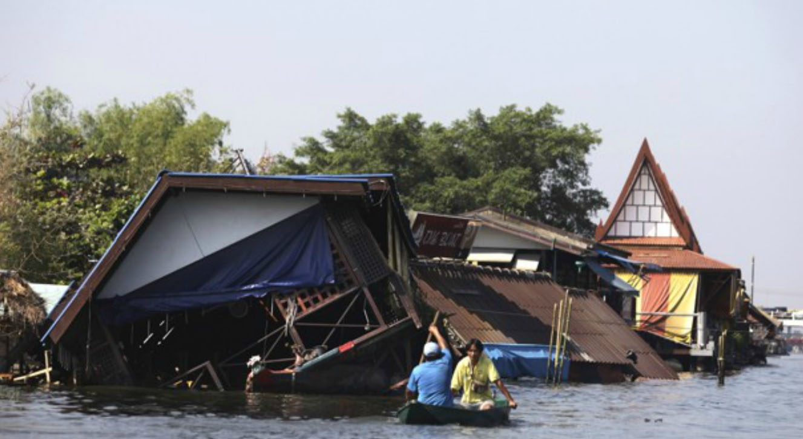
Houses were destroyed
집들이 속속 무너져갔고 …

Slide 5
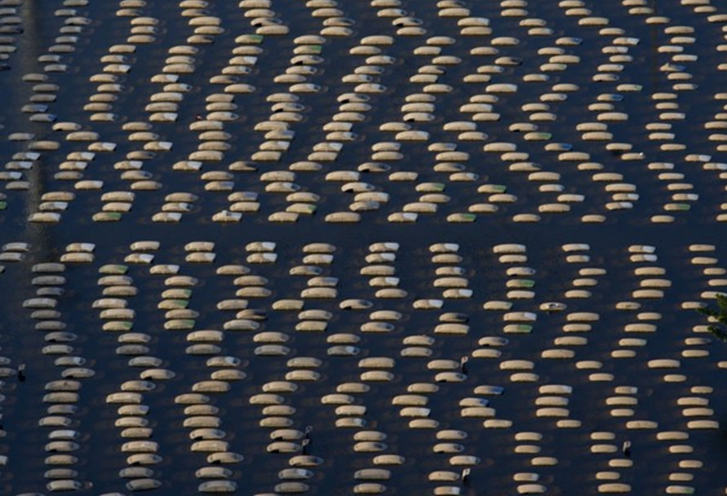
Flooded Factory: Honda Motors
서민들 생계 터전인 공단 지역도 초토화되었으며 …(침수된 혼다 자동차 공장)

Slide 6
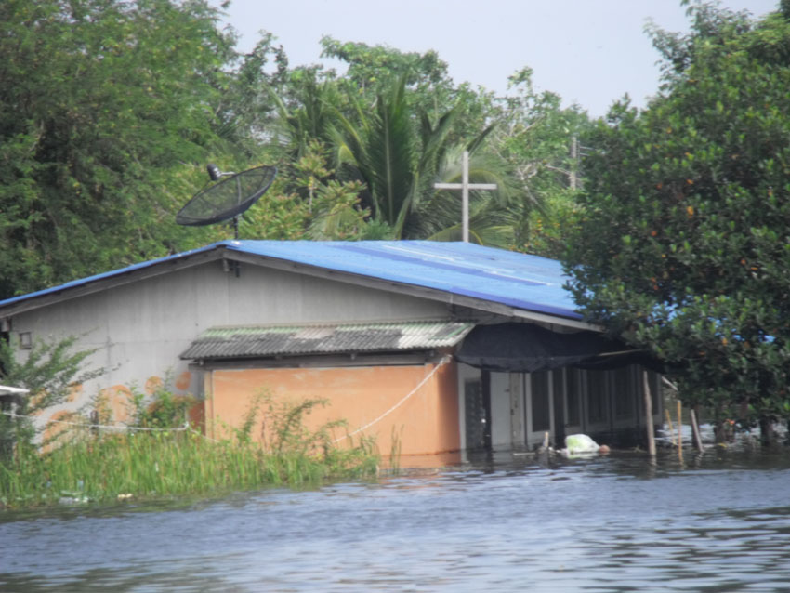
Even church buildings were submerged
심지어 교회 예배당들도 침수되었습니다.

Slide 7
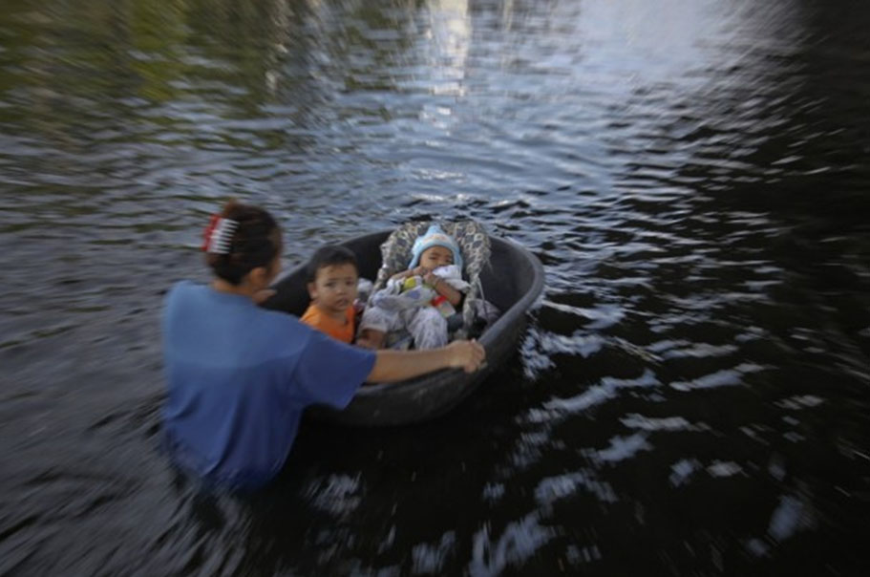
They struggled to survive
살기 위해 피신하며 몸부림쳤지만 …

Slide 8
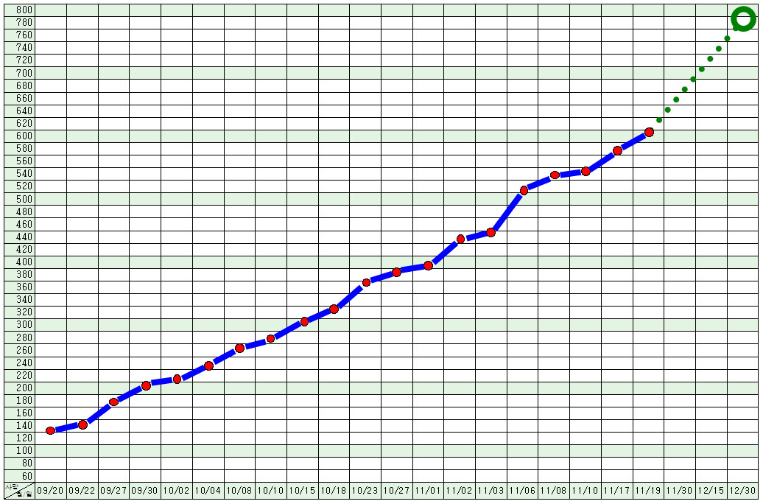
Death Toll has risen to 600
123 Dead
2011/09/20
358 Dead
2011/10/23
600 Dead
2011/11/20
?
12/30
사망자 수는 어느덧 600명을 넘어섰고 …

Slide 9
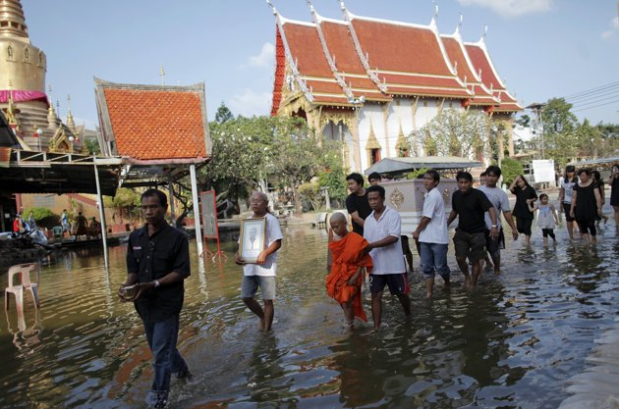
Unbearable sorrow overwhelms them
감당하기 힘든 슬픔이 그들을 짓누르고 있습니다.

Slide 10
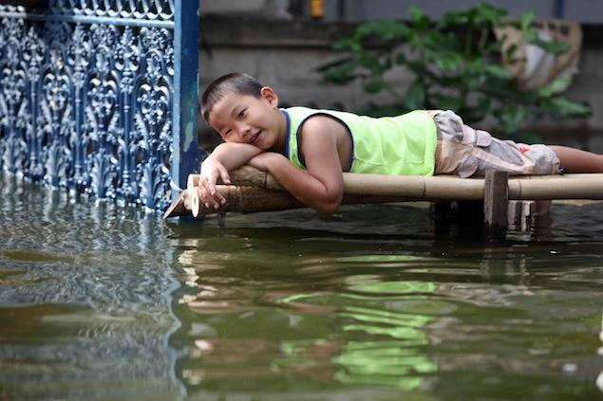
Lovely children lose their senses
귀여운 아이들도 넋을 잃고 …

Slide 11
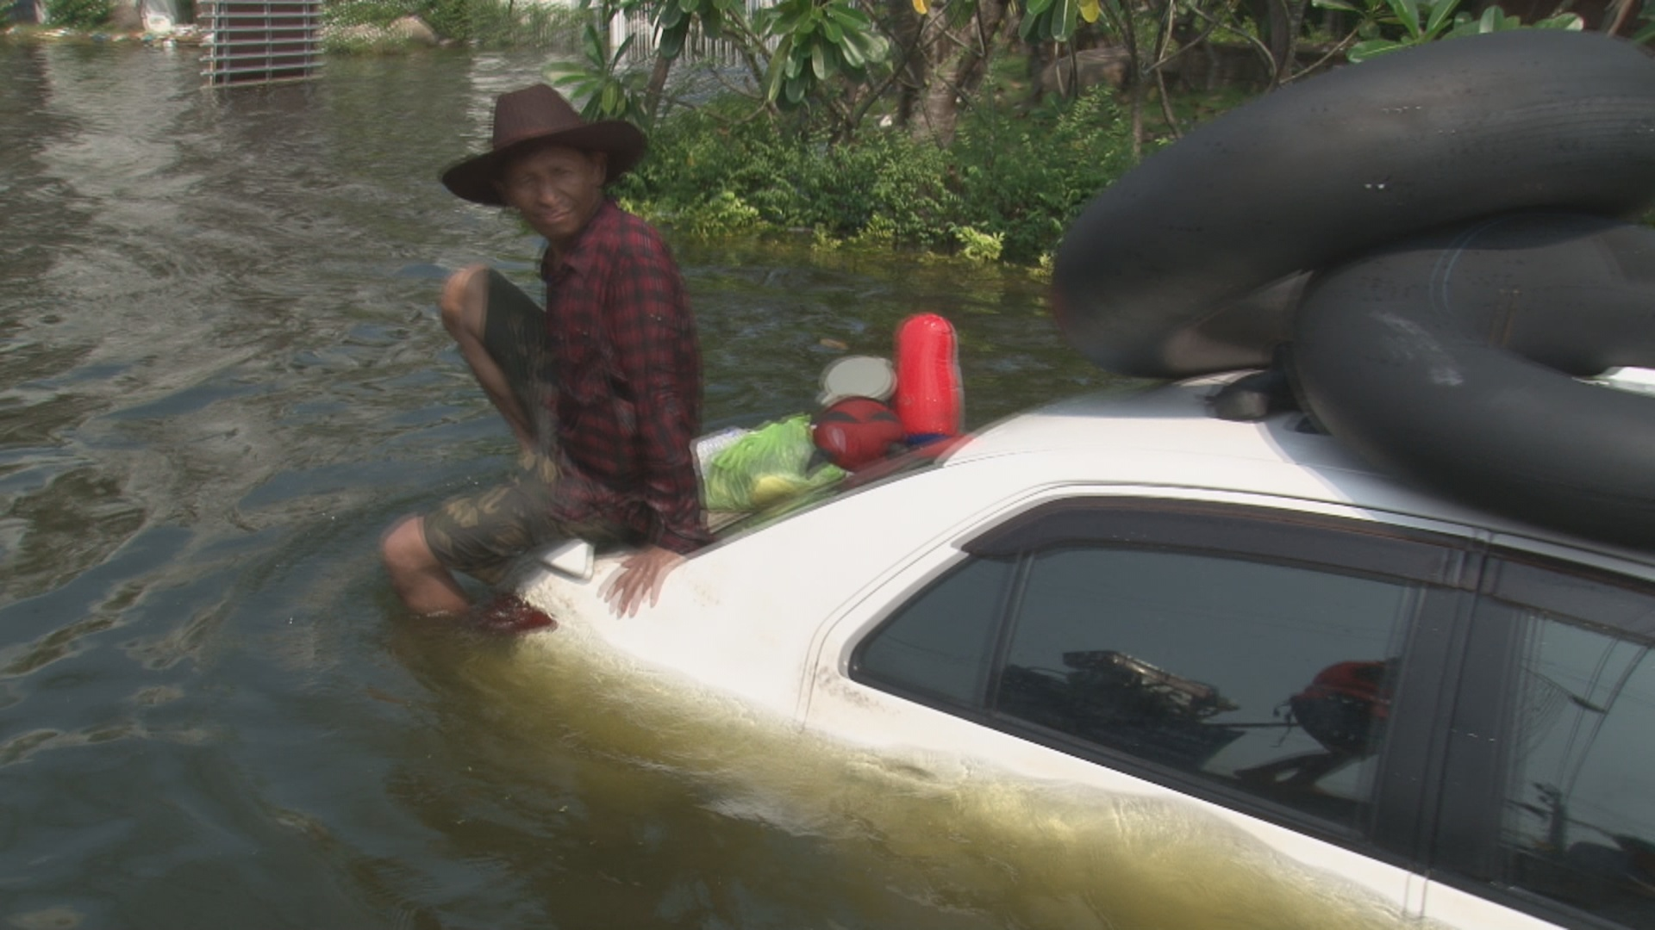
Their parents are also sighing
부모들도 그저 한숨만 짓습니다.

